Slide 1
Ako šetriť energiou v domácnosti
Jozef Novotný 1.B

Slide 2
Spotreba elektriny v domácnosti
4 – členná domácnosť
prízemný nepodpivničený dom (rozloha asi 200 m2 )

Slide 3
ZA ZBYTOČNÚ STRATU ENERGIE PLATÍTE
CHYBA | ZA DEŇ
Otvorené okno v zime | 2 €
Zbytočne vysoká teplota na termostate | 1 €
Poloprázdna umývačka | 50 centov
Poloprázdna práčka | 40 centov
Počítač v spiacom režime | 15 centov
Príliš nízka teplota v chladničke | 8 centov
Spotrebiče v zásuvke | 5 centov

Slide 4
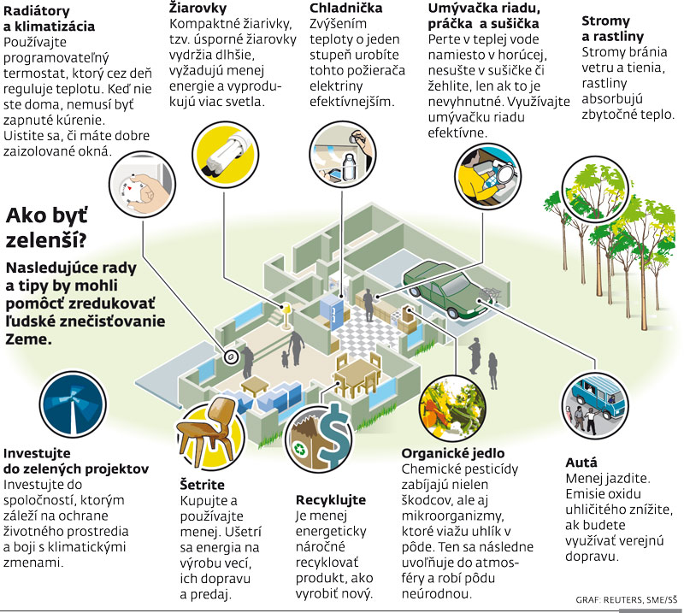

Slide 5
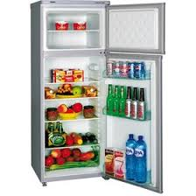
Dobré rady
chladnička by nemala byť v blízkosti vykurovacieho telesa
neotvárať chladničku/mrazák príliš veľakrát (vzduch sa musí znova ochladzovať, zvýši sa spotreba energie)
využívať viacstupňovú reguláciu sporáka (pri zapnutí zvoliť najvyšší stupeň)
piecť viac vecí naraz
používať pracie prostriedky, ktoré vyperú oblečenie aj pri nižších teplotách, hoci sú drahšie, cena sa nám vráti pri úspore energie

Slide 6
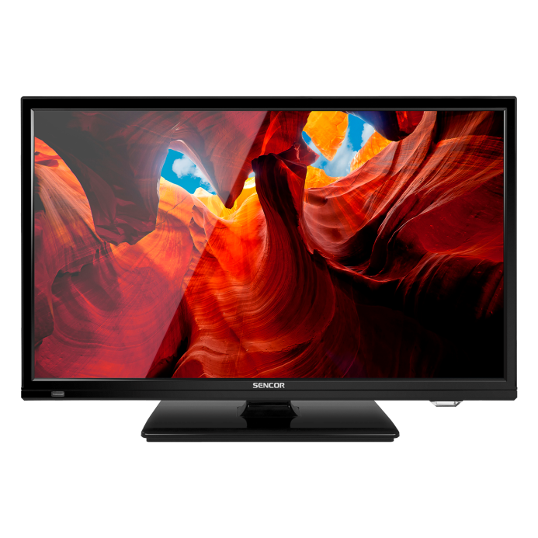
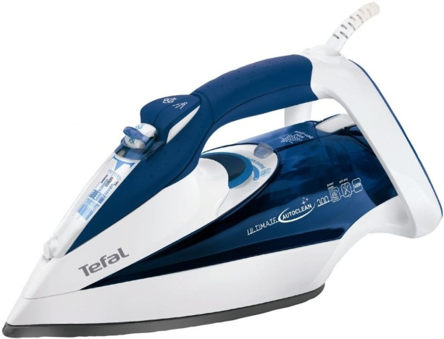
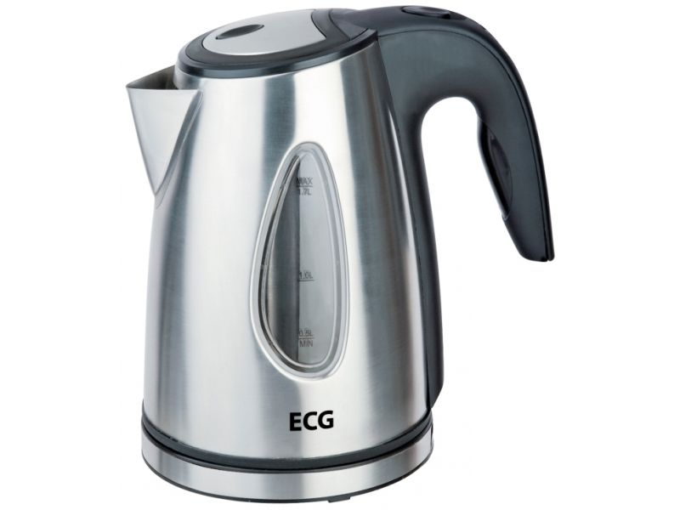
LCD televízory s LED podsvietením majú menšiu spotrebu elektriny oproti plazmovým televízorom
rýchlovarné kanvice – rýchly ohrev vody, úspora energie
žehlička – čím viac naparujete, tým viac elektriny spotrebujete, je dobré nenechať bielizeň vyschnúť úplne
4-krát menej energie sa spotrebuje pri varení s pokrievkou

Slide 7
Meranie:
V dobe marec - apríl sme spotrebovali viac el. energie
ako od apríla do mája, čo bolo spôsobené tým, že v marci sa skôr stmievalo – dlhšie sme svietili – vyššia spotreba elektriny. Taktiež sa využíval el. ohrievač v kúpeľni kvôli malému dieťaťu. Vyššiu spotrebu elektriny zapríčinilo aj čerpadlo, ktoré rozprúdzovalo ohriatu vodu do radiátorov.
Doba | Spotreba
03. 03. - 17. 04. 2014 | kWh
18. 04. - 25. 05. 2014 | kWh

Slide 8
Zdroje
http://www.siea.sk/letaky/c-4499/ako-znizit-spotrebu-elektriny-v-domacnosti/
https://www.google.sk/imghp?hl=sk&tab=wi&ei=e59zU8bZFOWs4ASHvoGQAg&ved=0CAQQqi4oAg

